Slide 1
HYVINVOINNIN TUKEMINEN
KANKAREPUISTON PERUSKOULUN TOIMINTAKULTTUURISSA
Eeli Leinonen ja Susa Peltola

Slide 2
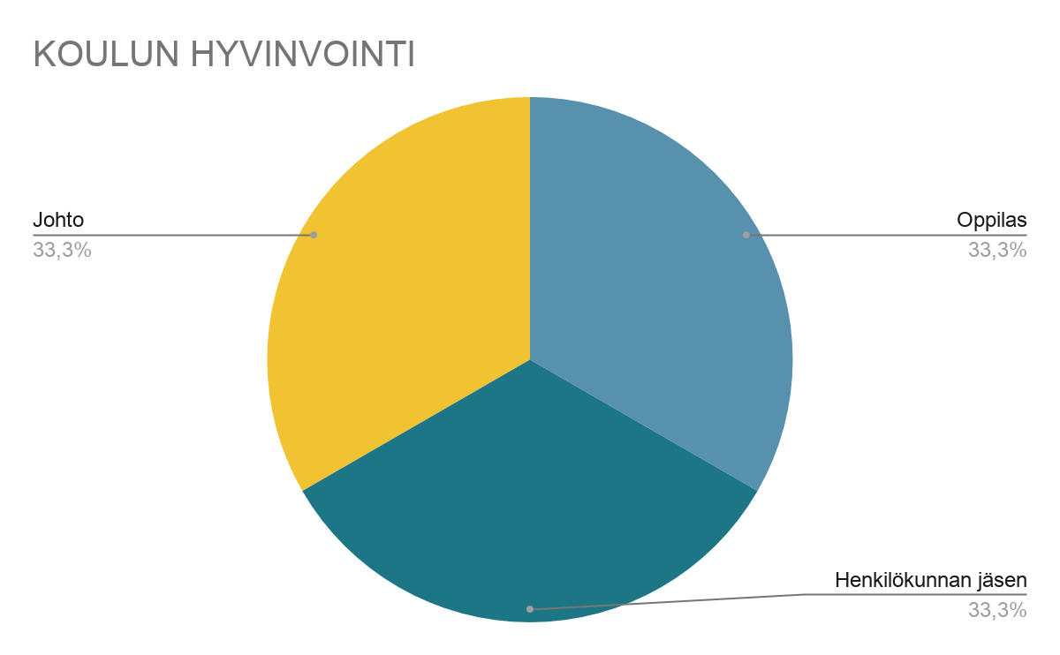

Slide 3
Millaisia edellytyksiä hyvinvoinnin teemojen toteutukseen on?
Johto:
Läpinäkyvä päätöksenteko ja tiedottaminen
Tiedolla johtaminen, oikeiden asioiden painottaminen pedagogiikassa
Aikaa ja resursseja hyvinvointia tukevien asioiden suunnitteluun
Arvostava kohtaaminen (johto-johto, johto-henkilökunta)
Henkilökunta:
Salliva ja levollinen ilmapiiri
Avoin keskustelukulttuuri
Yhteinen tavoite
Arvostava kohtaaminen (henkilökunta-henkilökunta, henkilökunta-johto, henkilökunta-oppilas) - muistuttaminen, palaaminen, keskustelu. Ei-arvostavasta vuorovaikutuksesta eroon - ei puhuta oppilaista negatiiviseen sävyyn.
Oppilas:
Oppilaan arvostava kohtaaminen (oppilas-oppilas, henkilökunta-oppilas, johto-oppilas)
Vuorovaikutussopimus? Espoon malli.
Koulun arvoihin ja sääntöihin sitoutuminen
Johto mahdollistaa.

Slide 4
Kankarepuiston peruskoulu
Systeemisen hyvinvoinnin koulutuksessa asetetut tavoitteet kevätlukukaudella 2021:
Läsnäolo ja kiireettömyys
Yhteisöllisyys
Perusasioihin keskittyminen
Mitä nämä tarkoittavat kolmella eri tasolla (johto, henkilökunta ja oppilaat)?
Mitkä ovat ensimmäiset askeleet näitä kohti? Missä menemme nyt? Mikä on riittävän hyvä taso?

Slide 5
Kankarepuiston peruskoulu - mitä hyvinvoinnin elementtejä meillä jo on?
Johto:
Koulutusmyönteisyys
Täsmällisyys juoksevien asioiden hoidossa
JORY- JA YHR-kummit + uusien opettajien perehdytys
Henkilökunta:
Kokemus, osaaminen ja toimivia työpareja
Aktiivinen kouluttautuminen
Resurssit: erityisopetus, kouluvalmentaja, teppo, monikieliset ohjaajat ja läsnäoleva oppilashuolto
MAPA, Hetipurku
Oppilaat:
Tukioppilastoiminta ja verso
Nepsy-valmennus
Tunne- ja vuorovaikutustaitojen opettaminen
Vältuntitoiminta ja kerhot

Slide 6
Onko koulun ulkopuolista tukea?
Johto:
Ulla Rasimuksen työnohjaus johtoryhmälle ja rehtoreille
Johtajuuden tukiprosessi, jossa mukana aluepäällikkö, pääluottamusmies, työsuojelu ja työterveys
Jakis-tiimi
Henkilökunta:
Työnohjaus tarvittaessa tai haluttaessa
Kouluttautuminen
Oppilaat:
Yksittäisten oppilaiden hoitotahot
Lähiökoutsitoiminta
Nuorisotalon toiminta

Slide 7
Miten koulun johto tukee ja mahdollistaa hyvinvointityötä?
Rekrytointi
Kouluttautuminen
Vastuun antaminen
Luottamus
Kuuntelu
Vahvuuksien tukeminen
Arvostava kohtaaminen
Oman toiminnan reflektointi
SITOUTUMINEN
STRUKTUROINTI
RESURSSIT
AJANKÄYTTÖ

Slide 8
Miten opettajat ja koulun muu henkilöstö toteuttaa yhteistä tavoitetta?
Kollegiaalinen tuki ja kaikki mahdollinen yhteistyö
Aktiivinen osallistuminen työyhteisön hyvinvointiin tähtääviin tapahtumiin
Arvostava kohtaaminen - LORRI-menetelmä?
Oman toiminnan reflektointi - oppilasainesta kunnioitetaan, järjestetään koulun sisäiset tukitoimet, pidetään huolta oman alueen oppilaista (eroon poislähettämisen kulttuurista)
TEHDÄÄN KOULUSTA OPPILASKUNTOINEN <3

